Slide 1
Igreja Local

Slide 2
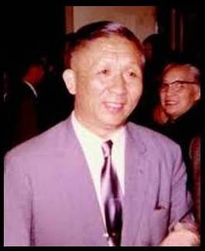

Slide 3
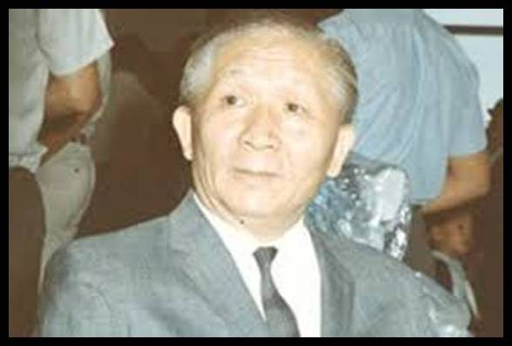

Slide 4
Witness Lee
* 1905 - + 1997

Slide 5
Nasceu na China
Família Batista do Sul.
Tornou-se cristão 1925
Com 19 anos de idade
1927 Lee deixa a denominação e começa a defender o localismo

Slide 6
Nasceu na China
Família Batista do Sul
Tornou-se cristão 1925
Com 19 anos de idade
1927 Lee deixa a denominação e começa a defender o localismo

Slide 7
O localismo era defendido por Watchman Nee
Em 1933 Lee passou a exercer seu ministéio em tempo integral.

Slide 8
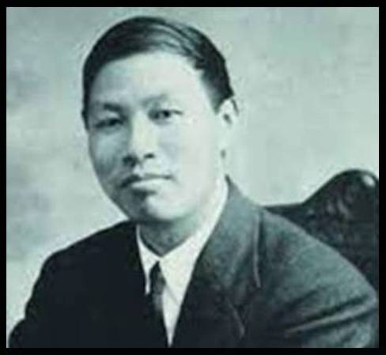

Slide 9
Watchman Nee
* 1903 - + 1972

Slide 10
Nasceu na China
Nee converteu-se ao cristianismo aos 17 anos de idade.

Slide 11
Inicialmente reuniu-se com a Igreja Metodista, porém, compreendeu que igrejas denominacionais são um erro e não instituídas pela Bíblia.

Slide 12
A congregação de Nee em Xangai logo cresceu, chegando a ter 3.000 membros, obrigando-o a realizar algumas mudanças

Slide 13
Ele repartiu a igreja em 15 grupos familiares, apelidando-os de "Pequeno Rebanho". Cada grupo familiar, centrado no evangelismo, consistia de até 200 membros.

Slide 14
Na década de 1940 havia 470 grupos afiliados à igreja em Xangai. Um dos seus cooperadores mais próximos foi Witness Lee.

Slide 15
Na década de 1940 havia 470 grupos afiliados à igreja em Xangai. Um dos seus cooperadores mais próximos foi Witness Lee.

Slide 16
Em 1949 o Partido Comunista Chinês derrubou o governo nacionalista e proclamou a República Popular da China.

Slide 17
Em 1952 Watchman Nee foi preso por confessar publicamente sua fé em Jesus e por sua liderança entre igrejas locais na China comunista. Permaneceu preso ate sua morte, em 1972.

Slide 18
Restauração da Igreja

Slide 19
A restauração de Deus não começou no século vinte. Embora seja dificil fixar uma data exata para o seu início, é conveniente estabelecé-la na época da Reforma. A restauração passou por muitos estágios desde a Reforma, passando por uma restauração parcial da vida

Slide 20
da igreja na Boêmia, sob a liderança de Zinzendorf, prosseguindo para a revelação de muitas verdades preciosas da Bíblia por intermédio dos Irmãos de Plymouth e depois continuando até a genuína experiência da vida interior.

Slide 21
Agora ela atingiu o seu estágio atual com o estabelecimento das genuínas igrejas locais como a expressão do corpo de Cristo (“O Que Cremos e Praticamos nas Igrejas Locais”, Editora Fonte da Vida, p. 5).

Slide 22
Admitir que as igrejas locais sejam as genuimas igrejas de Jesus Cristo implica reconhecer que todas as demais são falsas.

Slide 23
Igreja fundada por Jesus no dia de Pentecostes
(At 2.37-44)

Slide 24
Jesus prometeu que as portas do inferno não prevaleceriam contra a sua Igreja

Slide 25
Mateus 16.18
Pois também eu te digo que tu és Pedro, e sobre esta pedra edificarei a minha igreja, e as portas do inferno não prevalecerão contra ela;

Slide 26
Mateus 28.20
Ensinando-os a guardar todas as coisas que eu vos tenho mandado; e eis que eu estou convosco todos os dias, até a consumação dos séculos. Amém.

Slide 27
Exclusivismo Religioso
A Igreja Local de Witness Lee estabelece três pontos sobre sua posição em face das outras igrejas:

Slide 28
Denominacionalismo é pecado em detrimento do crescimento espiritual. A igreja precisa ser unificada

Slide 29
Só pode existir uma igreja em cada cidade e a Igreja Local é independente de todas as igrejas.

Slide 30
Os crentes devem quebrar sua lealdade às suas igrejas e estabelecer uma igreja local.

Slide 31
Hoje em dia há principalmente dois tipos de crentes: uns são as denominações, incluindo a Igreja Católica Romana, e o outro é composto daqueles que estão fora das divisões e sobre a base correta (“A Expressão Prática da Igreja”, Witness Lee. Editora Arvore da Vida. 1ª. Edição - 1989, p. 128).

Slide 32
O catolicismo romano e o protestantismo, assim como o judaísmo, estão todos nessa categoria, tornando-se uma organização de Satanás, como seu instrumento para danificar a economia de Deus (“Apocalipse – Versão Restauração”, Witness Lee. Editora Fonte da Vida. 1a. Edição – 1987, p. 28).

Slide 33
Vista que a Mãe das Prostitutas é a igreja apóstata, as prostitutas, suas filhas, devem ser todas as diferentes facções e grupos no cristianismo que mantém, até certo ponto, o ensinamento, as práticas e as tradições da Igreja Romana apóstata. A pura vida da Igreja não possui nenhum mal transmitido da Igreja apóstata (“Apocalipse – Versão Restauração”, Witness Lee. Editora Fonte da Vida, 1a. edição – 1987, p. 107).

Slide 34
Ensinos, Doutrinas e Práticas Religiosas

Slide 35
Cremos que a Bíblia é a completa revelação divina verbalmente inspirada pelo Espírito Santo
“O Que Cremos e Praticamos nas Igrejas locais.” Editora Fonte da Vida Ltda., p. 3.

Slide 36
Tudo depende da liberação do espírito
“A Expressão Prática da Igreja”, Witness Lee. Editora Árvore da Vida, 1989, p. 146.

Slide 37
Todos precisamos liberar o espírito. ‘A letra mata, mas o Espírito dá vida.’A letra significa doutrinas, formas, estas coisas são letras. Qualquer coisa além do Espírito é um tipo de letra, e essa mata.
“A Expressão Prática da Igreja”, Witness Lee, Árvore da Vida, 1989, p. 145.

Slide 38
Esqueça sobre ler, pesquisar, entender e aprender a Palavra... Todavia a ideia que muitos de nós temos a respeito da Bíblia, é que ela é uma espécie de ensino, um livro cheio de doutrinas. Desse modo chegamos à Palavra com a intenção de entendermos e sabermos alguma coisa...

Slide 39
... Não devemos ir à Bíblia para aprender e entender somente.
“Orar-Lendo a Palavra”, Witness Lee. Editora Árvore da Vida Ltda., pp. 5,11-12.

Slide 40
Simplesmente pegue a Palavra de Deus e ore lendo alguns versículos de manhã e à noite. Não há necessidade de você exercitar a sua mente para tirar dela algum proveito e não é necessário que reflita sobre o que leu. Por exemplo, ao orar – ler Gálatas 2.19 (leia-se v. 20), apenas olhe para a página impressa que diz:

Slide 41
Estou crucificado com Cristo’. Então com os olhos na Palavra e orando do fundo de seu interior diga: ‘Gloria ao Senhor, Eu estou crucificado com Cristo: Amém! ‘Eu estou’, Oh, Senhor! Estou crucificado’ Louvado seja o Senhor! ‘Crucificado com Cristo’, Amém! Aleluia! ‘Estou crucificado com Cristo.’

Slide 42
Contudo, Amém! ‘Eu vivo’, Ó, Senhor! ‘Eu vivo’ Aleluia! Aleluia! ‘Não eu, mas Cristo’ etc . ... Aí talvez, você abra em João 10.10 e leia: ‘eu vim para que tenham vida’. Então com os seus olhos ainda na Bíblia você pode orar ‘Eu vim’, Amém! ‘Eu vim’. Aleluia! Eu vim para que tenham vida’. Louvado seja o Senhor! ‘para que tenham vida’. Aleluia! ‘Vida’Amém! ‘Vida’ Ó, Senhor! Vida
“Orar-Lendo a Palavra”, Witness Lee. Editora Árvore da Vida, pp.10-12

Slide 43
Mateus 13.23
Mas, o que foi semeado em boa terra é o que ouve e compreende a palavra; e dá fruto, e um produz cem, outro sessenta, e outro trinta.

Slide 44
Atos 8.30,31
E, correndo Filipe, ouviu que lia o profeta Isaías, e disse: Entendes tu o que lês? E ele disse: Como poderei entender, se alguém não me ensinar? E rogou a Filipe que subisse e com ele se assentasse.

Slide 45
Mateus 6.7
E, orando, não useis de vãs repetições, como os gentios, que pensam que por muito falarem serão ouvidos.

Slide 46
1 Coríntios 14.15
Que farei, pois? Orarei com o espírito, mas também orarei com o entendimento; cantarei com o espírito, mas também cantarei com o entendimento.

